Slide 1
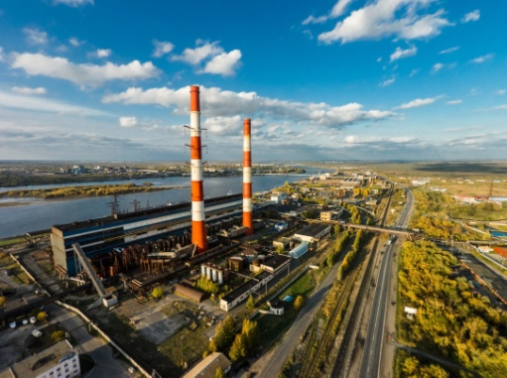
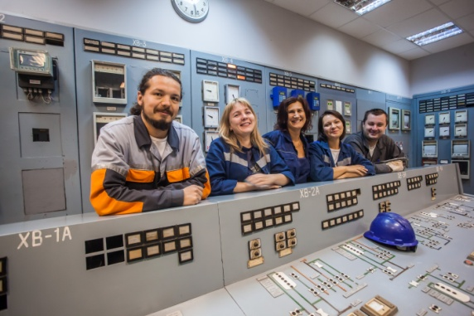
Готовность ОАО «ТГК-2»
к прохождению осенне-зимнего периода 2015-2016 гг.
Докладчик:
Михайлов Вадим Алексеевич,
управляющий директор Главного управления
ОАО «ТГК-2» по Архангельской области
Ноябрь 2015 г.
Архангельское областное Собрание депутатов

Slide 2
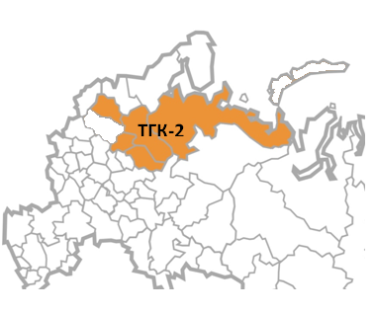
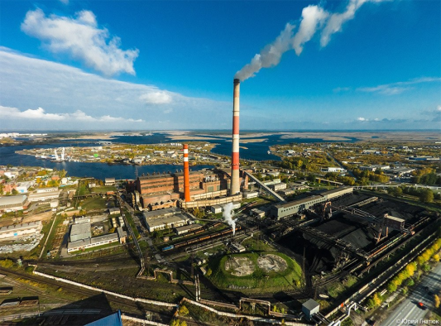
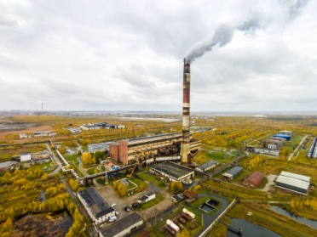
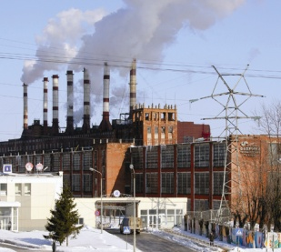
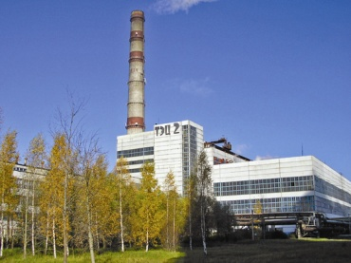
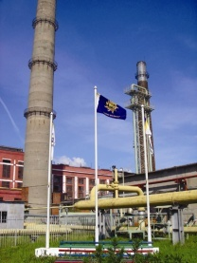
Общие сведения о компании
Компания работает в пяти регионах России
Северо-Западный федеральный округ: Архангельская, Вологодская, Новгородская области
Центральный федеральный округ: Костромская, Ярославская области
10 теплоэлектростанций
5 котельных
5 предприятий тепловых сетей
Общая установленная электрическая мощность составляет - 2 342,5 МВт общая тепловая мощность - 9 094 Гкал/час
2

Slide 3
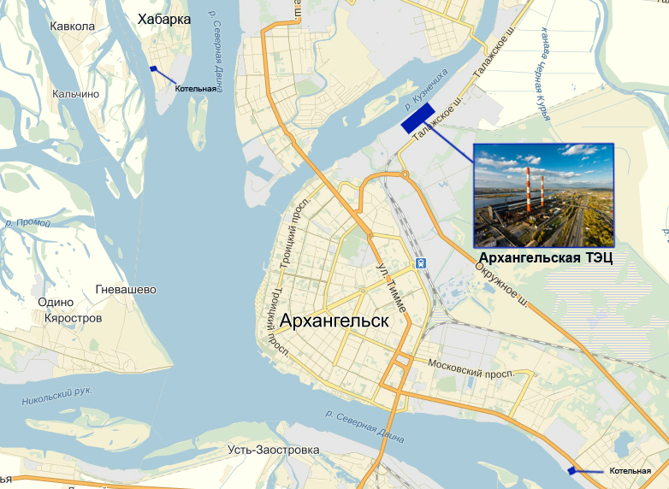
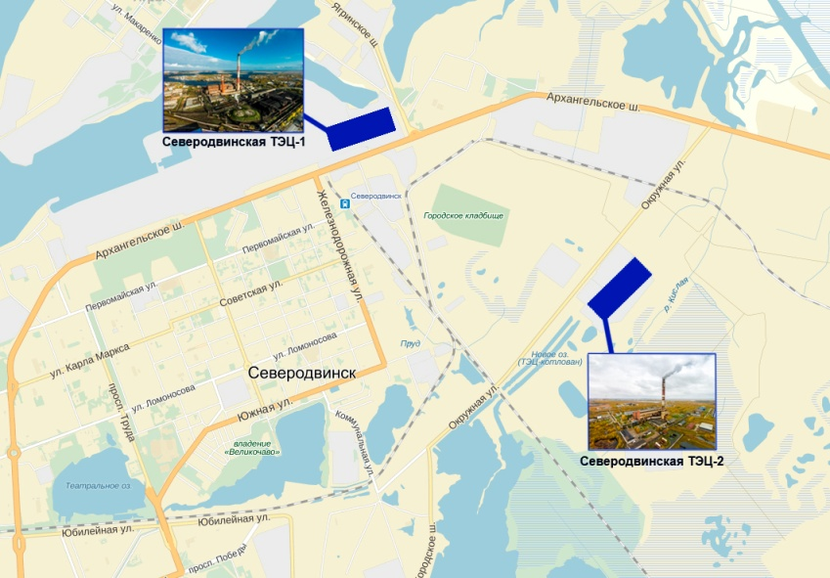
Общие сведения о Главном управлении ОАО «ТГК-2»
по Архангельской области
В Архангельской области Компания работает в крупнейших городах – Архангельске и Северодвинске
3 теплоэлектроцентрали
2 котельные
2 предприятия тепловых сетей
Установленная мощность - электрическая - 1 048,5 МВт - тепловая - 3 154 Гкал/час
Общая протяжённость тепловых сетей - Архангельска - 446 км - Северодвинска - 432 км
Доля потребителей, получающих тепловую энергию от предприятий ТГК-2 - Архангельск - 85% - Северодвинск - 99,9%
3

Slide 4
Схемы теплоснабжения в городах присутствия ОАО «ТГК-2»
В Архангельске и Северодвинске
разработаны и утверждены схемы теплоснабжения
Архангельск
Постановление мэрии от 24 февраля 2014 г. № 136
Северодвинск
Постановление муниципального образования от 25 ноября 2014 г. № 590-па
В настоящее время проведена работа по актуализации схемы теплоснабжения
Архангельск
Постановление мэрии от 15 апреля 2015 г. № 312

Slide 5
Общие вопросы подготовки к осенне-зимнему периоду
2015-2016 гг.
По итогам работы в предыдущий ОЗП проанализированы причины аварийности, намечены и выполнены в сроки мероприятия по их устранению
Ремонтные работы на оборудовании ТЭЦ и тепловых сетях выполняются в установленные сроки в полном объёме
На ТЭЦ в полном объёме сформированы запасы основного и резервного топлива
Укомплектованы аварийные запасы материалов и запчастей
Выполнены мероприятия Приказа Минэнерго от 16.06.2015 г. № 369 «О первоочередных мероприятиях по подготовке субъектов электроэнергетики к прохождению отопительного сезона 2015-2016 годов»
Проведены необходимые мероприятия для выполнения основных и дополнительных условий в соответствии с Положением о проверке готовности субъектов электроэнергетики к работе в осенне-зимний период
Проведены комиссионные проверки готовности энергопредприятий ГУ ОАО «ТГК-2» по Архангельской области к ОЗП 2015-2016 гг. Подписаны Акты.
Предприятия ОАО «ТГК-2» в Архангельске и Северодвинске
полностью готовы к прохождению осенне-зимнего периода 2015-2016 гг.
5

Slide 6
Выполнение нормативных запасов основного и резервного топлива
на электростанциях ОАО «ТГК-2»
По состоянию на 1 ноября 2015 года на всех предприятиях ТГК-2 созданы запасы основного и резервного видов топлива, превышающие нормативные
6

Slide 7
Выполнение ремонтов тепловых сетей
в Архангельске и Северодвинске в 2015 году
 | Архангельск |  | Северодвинск |  | Всего по главному управлению
 | В денежном выражении, млн. руб. | В натуральных объёмах, м | В денежном выражении, млн. руб. | В натуральных объёмах, м | В денежном выражении, млн. руб. | В натуральных объёмах, м
2014 год
План | 54,9 | 4 478 | 43,5 | 3 939 | 98,4 | 8 417
Факт | 49,1 | 6 313 | 49,7 | 5 735 | 98,8 | 12 048
2015 год
План | 108,8 | 6 932 | 66,0 | 7 511 | 174,8 | 14 443
Факт | 146,3 | 7 586 | 83,0 | 8 795 | 229,3 | 16 381
В 2015 году перекладка тепловых сетей по сравнению с 2014 годом
в стоимостном выражении вырастет в 2,3 раза
Для повышения качества теплоснабжения потребителей
ОАО «ТГК-2» увеличивает объём ремонта и реконструкции теплосетей
7

Slide 8
Аварийность на энергообъектах ТГК-2
Архангельска и Северодвинска в 2014-2015 гг.
По всем инцидентам определены причины
и в период ремонтной кампании-2015г выполнены намеченные мероприятия
В целом уровень аварийности на энергетических объектах ТГК-2 находится на низком уровне,
отказы оборудования, как правило, не сказываются на качестве теплоснабжения
8

Slide 9
Выполнение предписаний надзорных органов в 2015 году
ОАО «ТГК-2» в полном объёме и своевременно выполняет предписания надзорных органов, повышая надёжность и безопасность работы оборудования
9

Slide 10
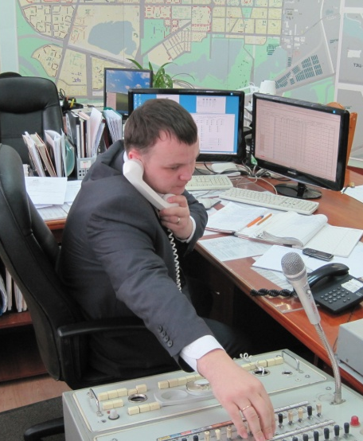
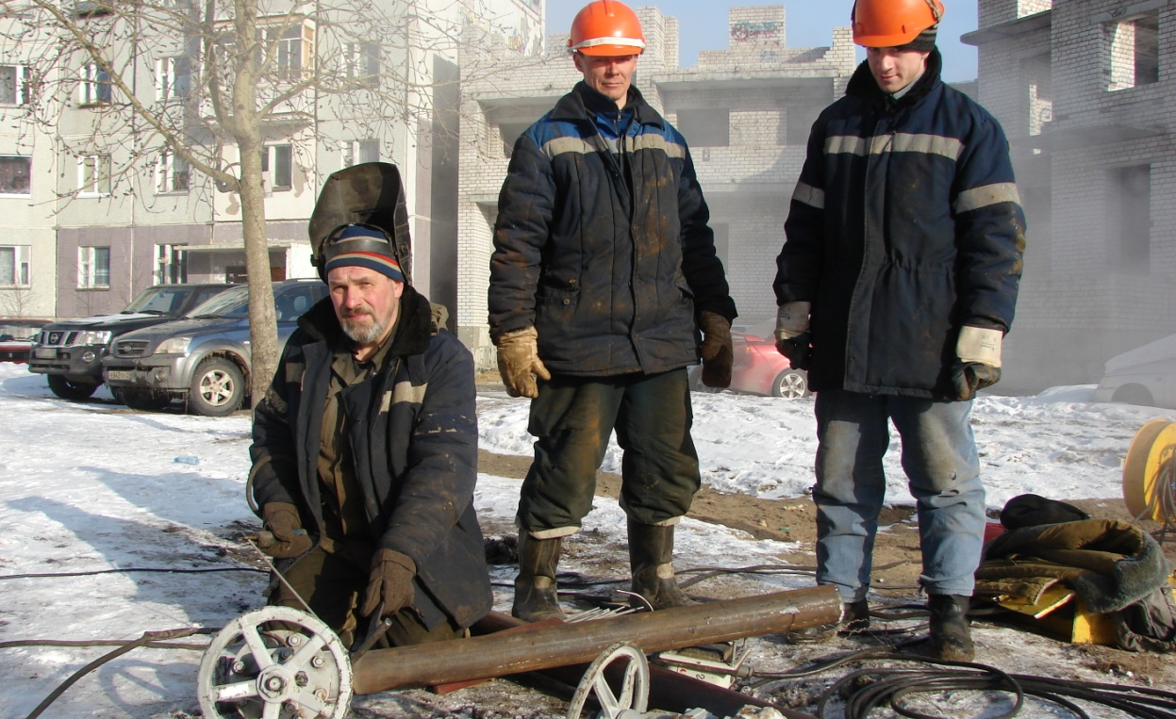
Готовность аварийных бригад
На всех энергообъектах ОАО «ТГК-2» выпущены приказы по формированию аварийных бригад. В ходе подготовки к ОЗП совместно с региональными штабами и территориальными органами МЧС России, органами местного самоуправления проведены совместные учения по отработке взаимодействия при ликвидации чрезвычайных ситуаций с угрозой нарушения электроснабжения в условиях низких температур наружного воздуха.
Аварийные бригады укомплектованы персоналом, материалами и инструментами, средствами связи и транспортом

Slide 11
Наработка основного оборудования ТЭЦ ОАО «ТГК-2»
на 1 июля 2015 года
Высокий уровень наработки основного оборудования СТЭЦ-1 требует срочной реконструкции электростанции для обеспечения надёжного энергоснабжения в будущем

Slide 12
Этапы реконструкции Северодвинской ТЭЦ-1 в 2015-2024 гг.
Первый этап (2015-2021 гг.)
Цель: замена выбывающего из эксплуатации генерирующего оборудования Северодвинской ТЭЦ-1
1. Установка двух газотурбинных установок с котлами-утилизаторами на территории Северодвинской ТЭЦ-1 (ТГК-2)
2. Установка дополнительно двух дополнительных модулей «Урожай-50» на газораспределительной станции «Рикасиха» (Газпром)
3. Сооружение нового резервного участка высоковольтной линии 110 кВ «Северодвинская – ПС № 55, АС-185» протяжённостью 8 км (Россети)
Второй этап (2021-2024 гг.)
Цель: покрытие возможного дефицита договорной тепловой нагрузки северодвинского энергоузла
1. Установка трёх пиковых водогрейных котлов КВГМ-180 (ТГК-2)
2. Строительство третьего водовода от водоочистных сооружений № 2 (ВОС-2) Цеха № 19 до Северодвинской ТЭЦ-2
Для обеспечения электроэнергией строящейся железной дороги Белкомур возможна корректировка второго этапа реконструкции СТЭЦ-1 с установкой дополнительных когенерационных установок
для обеспечения электроэнергией тяговых подстанций железнодорожной магистрали
Для повышения надёжности энергоснабжения на время реконструкции будет сохранена работы «старой» части СТЭЦ-1. Вывод оборудования из эксплуатации будет производиться только после завершения второго этапа реконструкции

Slide 13
Тарифные последствия от реконструкции Северодвинской ТЭЦ-1
Динамика изменения тарифов на тепловую энергию в рамках реализации инвестиционного проекта по реконструкции Северодвинской ТЭЦ-1
 | 2016 г. | 2017 г. | 2018 г. | 2019 г. | 2020 г. | 2021 г.
Изменение среднеотпускного тарифа на тепловую энергию для конечных потребителей, % | 103,8 | 104,9 | 104,7 | 104,5 | 104,0 | 102,5
Изменение тарифов на теплоэнергию со 2-го полугодия, %
г. Архангельск | 104,1 | 104,7 | 103,6 | 104,6 | 102,8 | 102,2
г. Северодвинск | 105,8 | 103,6 | 106,1 | 102,3 | 106,4 | 96,6
Реконструкция Северодвинской ТЭЦ-1 с установкой двух ГТУ 25 МВт
приведёт к снижению тарифов на тепловую энергию в 2021 году
Изменение тарифов на тепловую и электрическую энергию в результате реконструкции не превысит индекс потребительских цен

Slide 14
Динамика задолженности на оптовом рынке электроэнергии
и мощности по регионам в Северо-Западном федеральном округе
По состоянию на 01.10.2015 г. задолженность покупателей перед ГУ ОАО «ТГК-2» по Архангельской области на оптовом рынке превышает 152 млн. руб., в том числе величина просроченной задолженности (свыше 1 месяца)
составляет 1 млн. руб.
Основным должником, имеющим просроченную задолженность ,является ОАО «ГТ ТЭЦ Энерго» - банкрот, лишен статуса субъекта оптового рынка.
млн. руб.
ГУ по АО | Задолженность на 01.10.2014 г. | Задолженность на 01.10.2015г. | в том числе:
 |  |  | текущая | просроченная
ВСЕГО: | 198 | 152 | 151 | 1
в том числе:
ОАО «Архангельская сбытовая компания» | 160 | 118 | 118 | 0
ООО «Русэнергосбыт» | 24 | 20 | 20 | 0
Прочие | 14 | 14 | 13 | 1
В соответствии с действующей нормативной базой, регламентами оптового рынка ОАО «ТГК-2» обеспечивает взыскание задолженности в судебном порядке.
14

Slide 15
Динамика задолженности потребителей тепловой энергии
за потреблённые энергоресурсы
По состоянию на 01.10.2015г. задолженность потребителей за тепловую энергию перед ГУ ОАО «ТГК-2» по Архангельской области составляет 2 067,7 млн. руб.*, в том числе просроченная 1 791,7 млн. руб.
Динамика задолженности, млн.руб.
Структура задолженности
Наименование города | по состоянию на 01.01.2015г. | по состоянию на 01.10.2015г.* | Изменение с начала года
г. Архангельск | 1 952,5 | 1 725,0 | - 227,5
г. Северодвинск | 441,6 | 342,7 | - 98,9
Всего | 2 394,1 | 2 067,7 | - 326,4
Группы потребителей | Задолженность на 01.10.2015г.*, млн. руб.
 | Всего | Текущая | Просроченная (свыше 1 мес.)
ИТОГО | 2 067,7 | 276,0 | 1 791,7
Промышленность | 3,1 | 3,1 | -
Жилищные организации | 1 985,4 | 244,3 | 1 741,1
Бюджетные потребители | 37,0 | 25,5 | 11,5
Прочие | 42,2 | 3,1 | 39,1
* В том числе, безнадежная задолженность потребителей, списанная на убытки ОАО «ТГК-2» составляет 866,1 млн. руб.
Основная доля дебиторской задолженности - долги жилищных организаций (96%).
Задолженность жилищных организаций перед ОАО «ТГК-2» составляет 1 985,4 млн.руб. (из которой списано на убытки 833,7 млн.руб.),
в т.ч. по г.Архангельску – 1 673,3 млн.руб., по г.Северодвинску – 312,1 млн.руб.
Проводимые мероприятия по снижению задолженности и улучшению платежной дисциплины:
-Ведение претензионной работы, принудительное взыскание задолженности с потребителей в судебном порядке, контроль за ходом исполнительного производства;
-Применение мер воздействия к неплательщикам в части ограничения потребления тепловой энергии;
-Взыскание задолженности с физических лиц, контроль за ходом исполнительного производства, осуществление совместных рейдов с ССП по адресам должников;
-Заключение соглашений о реструктуризации задолженности;
-Продажа сомнительной к получению задолженности, переуступка просроченной задолженности контрагентам- кредиторам компании и иным лицам;
-Возбуждение уголовных дел в отношении руководства УК – неплательщиков;
-Активная работа с органами исполнительной власти, министерствами и ведомствами.
15

Slide 16
Предложения по оптимизации дебиторской задолженности потребителей тепловой энергии
1. Привлечение к ответственности руководителей и собственников УК- должников
Органам прокуратуры и следствия необходимо активнее привлекать руководителей управляющих компаний, ТСЖ и ЖСК – должников, расположенных на территории Архангельска, к ответственности за нецелевое использование средств жителей многоквартирных домов, вносимых в качестве платы за отопление и горячее водоснабжение
2. Активизация работы судебных приставов по исполнению судебных решений
Приставам-исполнителям необходимо применять все предусмотренные действующим законодательством меры по взысканию задолженности как с управляющих компаний, так и с физических лиц. В случае злостного неисполнения судебных решений применять положения статьи 315 УК РФ
3. Не допускать незаконного перевода жилых домов из одной УК-банкрота в другую
Органам прокуратуры при банкротстве управляющих компаний или уходе их с рынка ЖКХ необходимо проводить проверку деятельности «старых» УК на предмет преднамеренных действий руководства и собственников УК. Совместно с ГЖИ давать правовую оценку собраниям собственникам жилья
4. Передача жилого фонда из одной УК в другую должна осуществляться вместе с долгами
В домах, где имеется доля жилья, находящегося в собственности муниципалитета, мэрия Архангельска должна обеспечить контроль за созданием новых управляющих компаний и не допускать перевод жилых домов из одной управкомпании в другую без решения вопроса о передаче задолженности граждан в новую управляющую компанию
16

Slide 17
Спасибо за внимание

